Slide 1




نظريات الاتصال الإعلامي
محاضرة : تمهيدية
إعـــــداد:
د/ شيرين فاروق ربيع
كود المقرر:
DGM 122

Slide 2

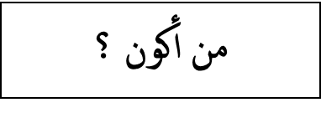



شغلت عدداً من الوظائف، وحصُلت على العديد من الدرجات العلمية أهمها:
درجة الدكتوراه في مجال الإعلام الرقمي وتقنيات الذكاء الاصطناعي وخوارزميات تعلم الآلة بتقدير ممتاز مع مرتبة الشرف الأولي والتوصية بالطبع والتبادل بين الجامعات ( مصر: 2022)
درجة الماجستير في مجال الإعلام الرقمي وعلوم الاتصال السياسي بتقدير ممتاز مع مرتبة الشرف ( مصر: 2017).
محاضراً بقسم الإعلام، كلية الآداب، جامعة المنيا (2016: 2020).
درست العلوم الاستراتيجية والأمن القومي بكلية الدفاع الوطني، أكاديمية ناصر العليا للعلوم العسكرية 2020
لي عدد من الأبحاث العلمية المنشورة بعدد من الدوريات العلمية في مجال الإعلام الرقمي، والحروب الإعلامية الحديثة.
شاركت في العديد من المؤتمرات والمنتديات العلمية محلياً ودولياً.
تتركز اهتماماتي العلمية الحالية بمجال دراسات الإعلام الرقمي وخوارزميات التعلم الآلي والتعلم العميق .

Slide 3



محاضرة تمهيدية
المحاور الرئيسية :-
توصيف المقرر.
أهداف المقرر.
مخرجات التعلم.
تقييم الطلاب.
الموضوعات.
مفهوم الاتصال، ومراحل تطوره الإنساني، وأنواعه.
عناصر العملية الاتصالية.
مفهوم النظرية العلمية الاتصالية وأوجه الاستفادة منها.
خاتمة.

Slide 4


محاضرة تمهيدية
توصيف المقرر:
يتناول المقرر المفاهيم الخاصة بعلم الاتصال والتي تستعرض مفهوم الاتصال ومراحل تطوره الإنساني، وأهميته للفرد والمجتمع، وأنواعه، ومكونات (عناصر) العملية الاتصالية، ووظائف وسائل الاتصال الجماهيري، وشروط كفاءة العملية الاتصالية، وأبرز وأهم عوامل فشلها. كما يتناول المقرر أيضا دراسة النماذج الاتصالية من حيث المفهوم والوظائف وتناول لأهم النماذج الاتصالية ، مع عرض لمفهوم النظريات ووظائفها، وأهم نظريات الإعلام الكلاسيكي والإعلام الرقمي مع استعراض فروضها وسبُل توظيفها فى مجال البحث العلمي.

Slide 5

محاضرة تمهيدية
أهداف المقرر:
يهدف المقرر إلى تدعيم قدرة الطلاب على توجيه دراستهم الوجهة العلمية الصحيحة والاهتداء إلى المنهج العلمي الذي يتناسب وطبيعة دراستهم ومجالاتهم، وبما يعزز كذلك قدرتهم النقدية على المحتوى الإعلامي الذى يتلقونه من مختلف الوسائل الإعلامية.
كما يهدف المقرر كذلك إلى تزويد الطالب بالفروض العلمية.
كذلك فإن دراسة مقرر نظريات الاتصال يساعد الطالب على تنظيم نتائج دراسته وملاحظاته في صورة متناسقة تُتيح له إضافات جديدة وتطبيقات تعم فائدتها المجتمع.

Slide 6
محاضرة تمهيدية
مخرجات التعلم
فى نهاية هذا المقرر سيكون الطلاب قادرين على ما يلي:-
- معرفة مفهوم الاتصال ومراحل تطوره الإنساني.
- إدراك أهمية الاتصال للفرد والمجتمع.
- استيعاب محددات الاتصال وتصنيفاته.
- فهم مكونات وعناصر العملية الاتصالية.
استيعاب وظائف وسائل الاتصال الجماهيري.
معرفة معايير نجاح العملية الاتصالية وأبرز عوامل فشلها.
معرفة مفهوم النموذج الاتصالي وأبرز وظائفه. فضلاً عن الكشف عن أبرز النماذج الاتصالية (الخطية، التفاعلية ثنائية الاتجاه، النماذج التصويرية) وأدوارها المختلفة.

Slide 7
إدراك تأثير نظريات تأثيرات وسائل الإعلام على الجمهور وفروضها وكيفية توظيفها فى البحث العلمي، وأبرز الانتقادات الموجهة لها.
فهم أهم نظريات التأثير الانتقائي وفروضها وكيفية توظيفها فى البحث العلمي، وأبرز الانتقادات الموجهة لها.
التعرف على نظريات التأثير القوي لوسائل الإعلام وفروضها وكيفية توظيفها فى البحث العلمي، وأبرز الانتقادات الموجهة لها.
استيعاب نظريات التأثير المعتدل وفروضها وكيفية توظيفها فى البحث العلمي، وأبرز الانتقادات الموجهة لها.
فهم نظريات المعرفة من وسائل الإعلام وفروضها وكيفية توظيفها فى البحث العلمي، وأبرز الانتقادات الموجهة لها.
معرفة النظريات المفسرة للعنف الممارس من وسائل الإعلام وفروضها وكيفية توظيفها فى البحث العلمي، وأبرز الانتقادات الموجهة لها.
فهم النظريات التي طورها واستحدثها الإعلام الرقمي، وأهم فروضها العلمية، وسُبل توظيفها في البحث العلمي.

Slide 8



التقييم الطلابي
حلقات نقاش أسبوعية
اختبارات أسبوعية

Slide 9
محاضرة تمهيدية
موضوعات المقرر
- مفهوم الاتصال ومراحل تطوره الإنساني.
- أهمية الاتصال للفرد والمجتمع.
- محددات الاتصال وتصنيفاته.
- مكونات وعناصر العملية الاتصالية.
وظائف وسائل الاتصال الجماهيري.
معايير نجاح العملية الاتصالية وأبرز عوامل فشلها.
مفهوم النموذج الاتصالي وأبرز وظائفه.
النماذج الاتصالية (الخطية، التفاعلية ثنائية الاتجاه، النماذج التصويرية) وأدوارها المختلفة.
نظريات تأثيرات وسائل الإعلام على الجمهور ( كنظرية الرصاصة، ونظرية التوازن المعرفي ، نظرية اللعب فى الاتصال الجماهيري .. وأهم فروض هذه النظريات، والانتقادات الموجهة لها.
نظريات التأثير الانتقائي ( كنظرية الاستخدامات والإشباعات، نظرية انتشار المبتكرات المستحدثة).

Slide 10
محاضرة تمهيدية
موضوعات المقرر
- نظريات التأثير القوي لوسائل الإعلام ( كنظرية اجتياز المجتمع التقليدي، ونظرية دوامة الصمت) وفروضها العلمية، وأبرز الانتقادات الموجهة لها.
- نظريات التأثير المعتدل ( كنظرية الغرس الثقافي، نظرية ترتيب الأولويات، ونظرية الاعتماد على وسائل الإعلام) وفروضها العلمية.
- نظريات المعرفة من وسائل الإعلام ( كنظرية فجوة المعرفة، نظرية التماس المعلومات، نظرية الأُطر الإعلامية ) .وفروضها العلمية وكيفية توظيفها فى البحث العلمي، وأبرز الانتقادات الموجهة لها.
- النظريات المفسرة للعنف الممارس من وسائل الإعلام ( كنظرية التوحد، ونظرية التعلم بالملاحظة).
- نظريات طورها الإعلام الرقمي، (كنظرية المجال العام، نظرية ثراء الوسيلة، نظرية الحضور الاجتماعي) وفروضها العلمية، وسُبل توظيفها في البحث العلمي.

Slide 11

محاضرة تمهيدية
مفهوم الاتصال:
يمكن تعريف الاتصال على أنه تبادل الآراء والمعلومات والمشاعر بين المرسل والمستقبل عن طريق رموز وإشارات يعُبر عنها لإدراك مضامينها.
وهو أيضا عملية نقل وتبادل الأفكار والمعلومات بين الأفراد سواء أكان ذلك بأسلوب كتابي أم شفهي بقصد تحقيق أهداف معينة.

Slide 12
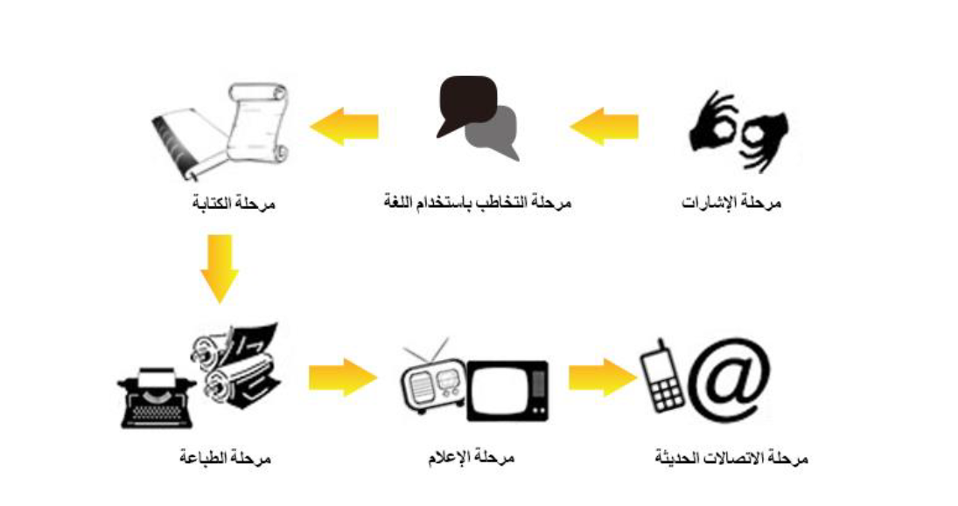
محاضرة تمهيدية
مراحل تطور الاتصال الإنساني

Slide 13
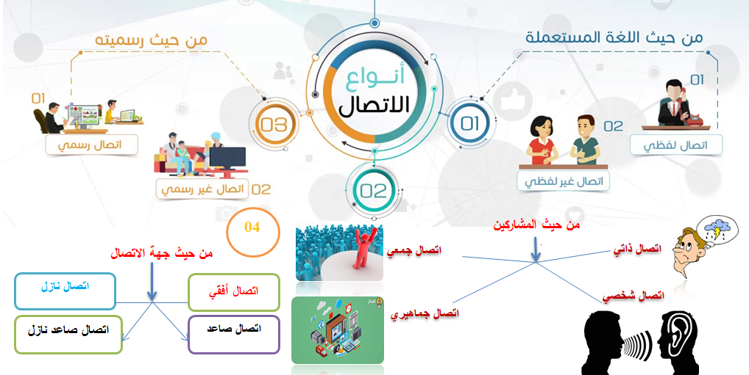
محاضرة تمهيدية
أنواع الاتصال

Slide 14
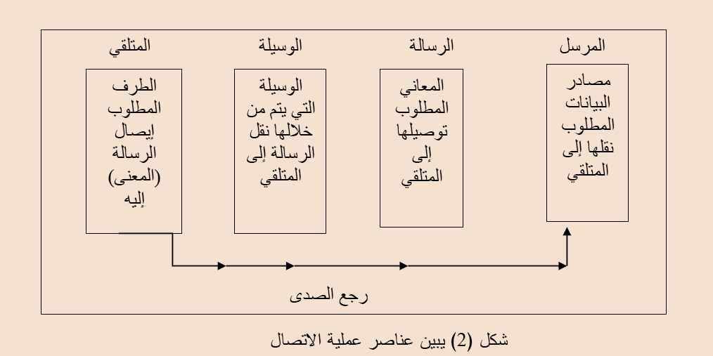
محاضرة تمهيدية
عناصر العملية الاتصالية

Slide 15
محاضرة تمهيدية
النظرية العلمية الاتصالية
تعريف النظرية العلمية الاتصالية :
هي: قالب فكري منظم يبدأ بمجموعة من التخيلات العقلية (فروض علمية) تقوم بربط مجموعة من المتغيرات تُعين الطالب على تفسير العلاقة بين هذه المتغيرات تفسيراً منهجياً.
وهي "مبدأ عام تشكل لتفسير مجموعة من الظواهر المترابطة، أو نظام من التقارير الفرضية يهتم بتفسير جانب محدد من العلم".
ويقدم بعض العلماء تعريفاً للنظرية بأنها: " مجموعة من المسلمات أو الافتراضات المتلازمة لتفسير (الشخصية والسلوك الإنساني) أو (الظاهرة الإعلامية).
وفي تعريف آخر هي: جسم مؤسس على قاعدة عريضة من قوانين، فرضيات، وحقائق علمية لتفسير ظاهرة طبيعية ما بأدلة مادية ملموسة ومقنعة تم التأكد من صحتها بالتجربة أو الملاحظة لمرات عديدة.

Slide 16
محاضرة تمهيدية
النظرية الاتصالية وأوجه الاستفادة العلمية منها:
يستفيد الطالب من دراسته للنظرية العلمية ما يلي:
فهم عملية الاتصال وتأثيرها على الجمهور.
تساعد الطالب على تنظيم نتائج دراسته وملاحظاته في صورة متناسقة تُتيح له إضافات جديدة وتطبيقات تعم فائدتها المجتمع.
تؤدي النظرية إلى مزيد من البحوث، وتلك البحوث بدورها يمكن أن توّلد نظريات جديدة.
مساعدة الطالب فى عمله كإعلامي، بحيث يكون لديه القدرة على استيعاب الرسالة الإعلامية التي يقدمها للجمهور المستهدف.
توجيه الطالب دراسته الوجهة العلمية الصحيحة والاهتداء إلى المنهج العلمي الذي يتناسب وطبيعة دراسته ومجالاتها.

Slide 17
محاضرة تمهيدية
خاتمة
تم استعراض توصيف المقرر، وأهداف المقرر، ومخرجات عملية التعلم، وطرق التقييم الطلابي بالإضافة لاستعراض للموضوعات الخاصة بالدراسة، ثم تم تناول مفهوم موجز عن الاتصال، ومراحل تطوره الإنساني، وأهم أنواعه، بالإضافة لتناول عناصر العملية الاتصالية، كما تم استعراض مفهوم موجز أيضا للنظريات العلمية، من حيث المفهوم وأوجه الاستفادة العلمية منها.

Slide 18
محاضرة تمهيدية
المصادر:
1. كمال الحاج، نظريات الإعلام والاتصال، الجامعة الافتراضية السورية، 2020.
2. رضا عكاشه، تأثيرات الإعلام " نظريات ونماذج الاتصال فى مجال المنصات الرقمية"، ط4، يناير 2020.
3. هشام رشدي خير الله، محاضرات فى نظريات الإعلام، جامعة المنوفية، كلية التربية النوعية، قسم العلوم الاجتماعية والإعلام، 2020.
4. محمد عبد الحميد، نظريات الإعلام واتجاهات التأثير، عالم الكتب، ط3، 2004.
5. عاطف عدلي العبد، نظريات الإعلام والرأي العام: الأُسس العلمية والتطبيقات العربية، دار الفكر العربي، 2002

Slide 19


Thank You
لمزيد من الاستفسارات يمكنكم مراسلتي عبر البريد الالكتروني التالي:
Email: shereen.farouk@esu.ac.ae

